Slide 1



Inteligencia Artificial
Clase 12: Lógica de primer orden

Slide 2

Para el día de hoy
Lógica de primer orden
Sintaxis
Semántica

Slide 3
Utilicemos lo que sabemos
Ejercicio: transformar de lenguaje natural a lógica proposicional las siguientes oraciones
Alice y Bob saben inteligencia artificial
Todos los estudiantes saben inteligencia artificial
La suma de un entero mayor a dos es el producto de dos primos

Slide 4
Limitaciones de lógica proposicional
No cuenta con
Objetos o predicados, solo cuenta con símbolos/variables proposicionales
Cuantificadores o variables

Slide 5

La respuesta: lógica de primer orden

Slide 6
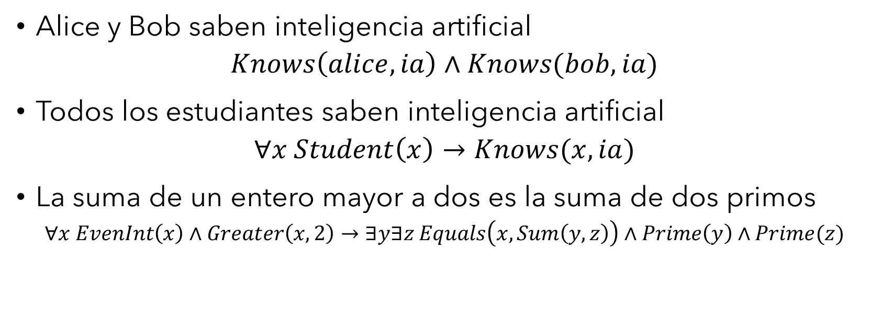
Algunos ejemplos
Alice y Bob saben inteligencia artificial
$$Knows\left(alice,ia\right)∧Knows(bob,ia)$$
Todos los estudiantes saben inteligencia artificial
$$∀x Student\left(x\right)→Knows(x,ia)$$
La suma de un entero mayor a dos es la suma de dos primos
$$∀x EvenInt\left(x\right)∧Greater\left(x,2\right)→∃y∃z Equals\left(x,Sum\left(y,z\right)\right)∧Prime\left(y\right)∧Prime(z)$$

Slide 7


Sintaxis de lógica de primer orden
Términos
Constantes (ia)
Variables (x)
Funciones de términos (sum(3,x))
Fórmulas
Atómicas: predicados aplicados a términos
$$Knows(x,ia)$$
Conectivos aplicados a fórmulas
$$Student\left(x\right)→Knows(x,ia)$$
Cuantificadores aplicados a fórmulas
$$∀xStudent\left(x\right)→Knows(x,ia)$$

Slide 8
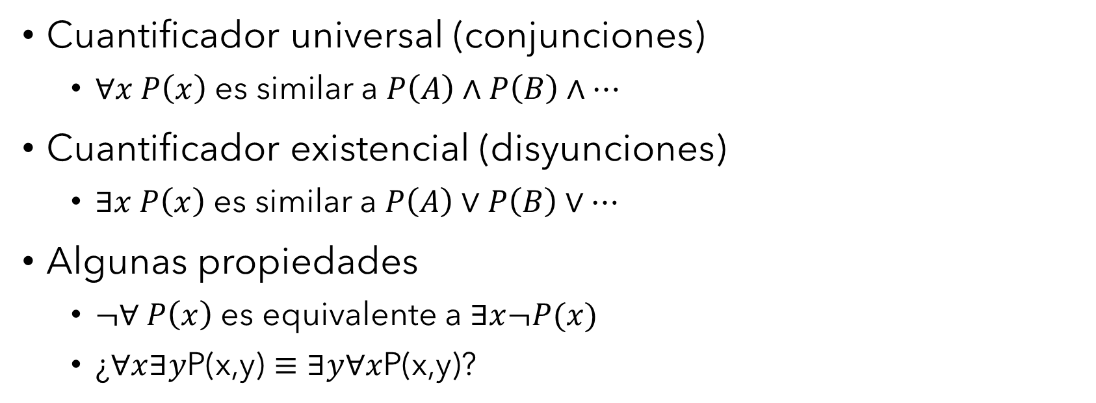
Cuantificadores
Cuantificador universal (conjunciones)
$∀x P\left(x\right)$ es similar a $P\left(A\right)∧P\left(B\right)∧…$
Cuantificador existencial (disyunciones)
$∃x P\left(x\right)$ es similar a $P\left(A\right)∨P\left(B\right)∨…$
Algunas propiedades
$¬∀ P\left(x\right)$ es equivalente a $∃x¬P(x)$
¿$∀x∃y\text{P}\text{(}\text{x}\text{,}\text{y}\text{)}≡∃y∀x\text{P}\text{(}\text{x}\text{,}\text{y}\text{)?}$

Slide 9

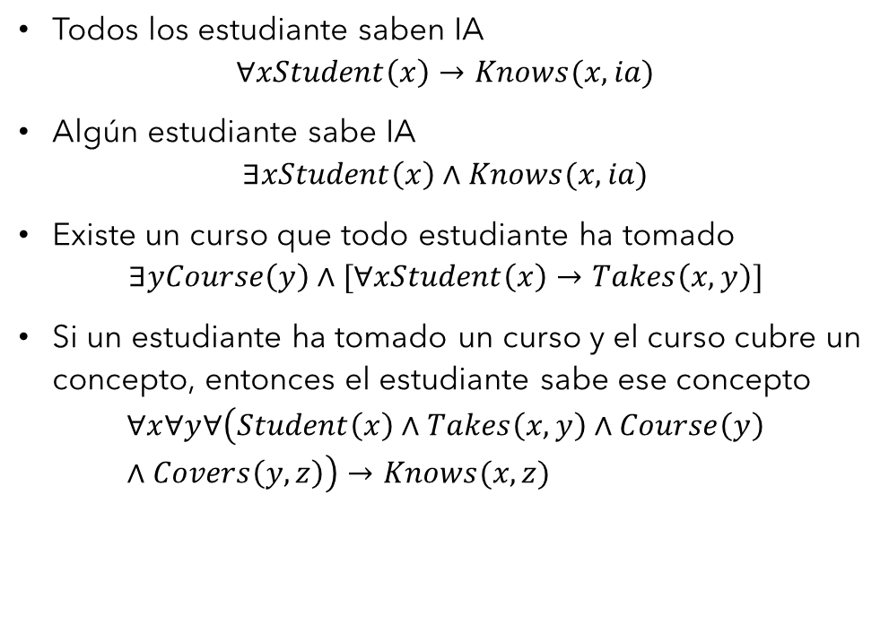
Ejercicios
Todos los estudiante saben IA
$$∀xStudent\left(x\right)→Knows(x,ia)$$
Algún estudiante sabe IA
$$∃xStudent\left(x\right)∧Knows(x,ia)$$
Existe un curso que todo estudiante ha tomado
$$∃yCourse\left(y\right)∧[∀xStudent\left(x\right)→Takes\left(x,y\right)]$$
Si un estudiante ha tomado un curso y el curso cubre un concepto, entonces el estudiante sabe ese concepto
$$∀x∀y∀\left(Student\left(x\right)∧Takes\left(x,y\right)∧Course\left(y\right)∧Covers\left(y,z\right)\right)→Knows(x,z)$$

Slide 10
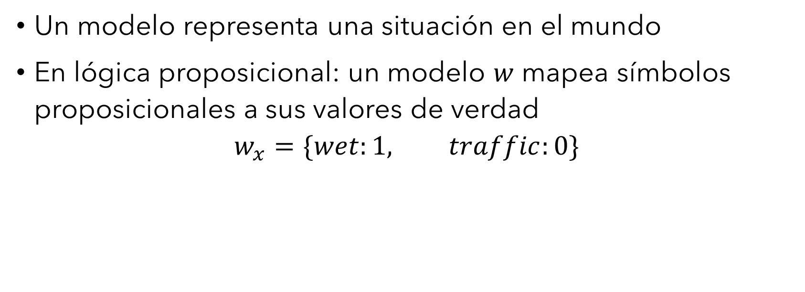
Recordando los modelos
Un modelo representa una situación en el mundo
En lógica proposicional: un modelo $w$ mapea símbolos proposicionales a sus valores de verdad
$$w_{x}=\{wet:1, traffic:0\}$$

Slide 11
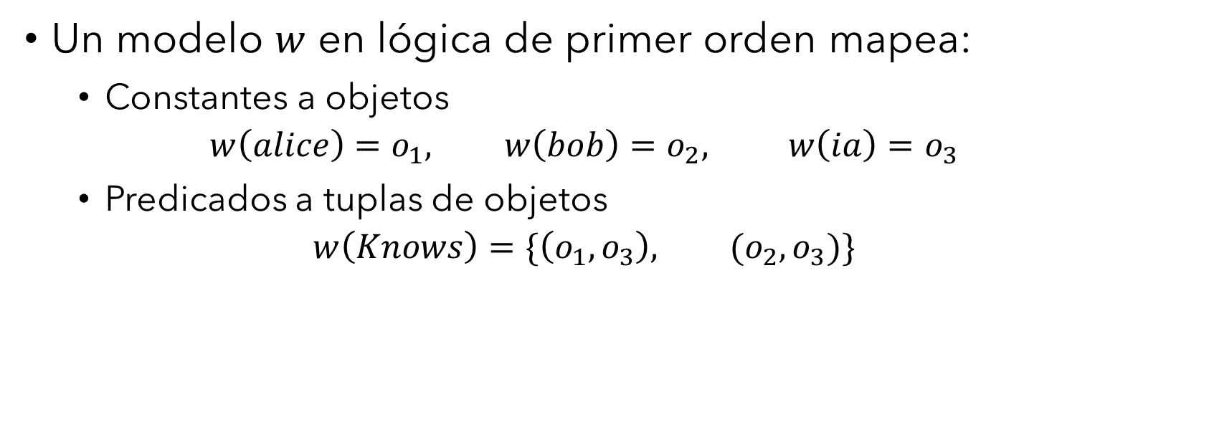
Modelos en lógica de primer orden
Un modelo $w$ en lógica de primer orden mapea:
Constantes a objetos
$$w\left(alice\right)=o_{1}, w\left(bob\right)=o_{2}, w\left(ia\right)=o_{3}$$
Predicados a tuplas de objetos
$$w\left(Knows\right)=\{\left(o_{1},o_{3}\right), (o_{2},o_{3})\}$$

Slide 12



Restricciones en modelos
Supongamos que: John y Bob son estudiantes
$$Student\left(john\right)∧Student\left(bob\right)$$
¿En cuál mundo vivimos?

Slide 13
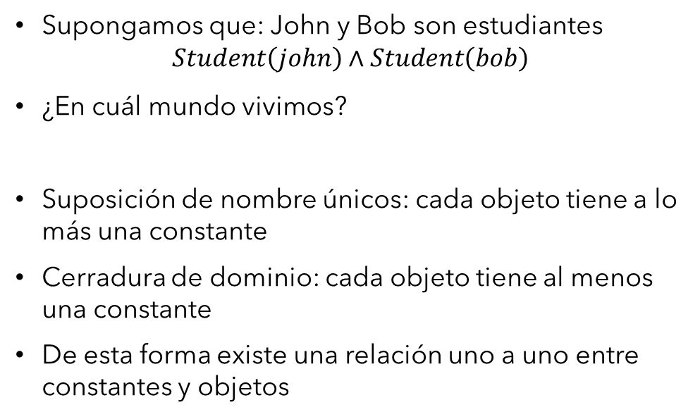
Restricciones en modelos
Supongamos que: John y Bob son estudiantes
$$Student\left(john\right)∧Student\left(bob\right)$$
¿En cuál mundo vivimos?
Suposición de nombre únicos: cada objeto tiene a lo más una constante
Cerradura de dominio: cada objeto tiene al menos una constante
De esta forma existe una relación uno a uno entre constantes y objetos

Slide 14
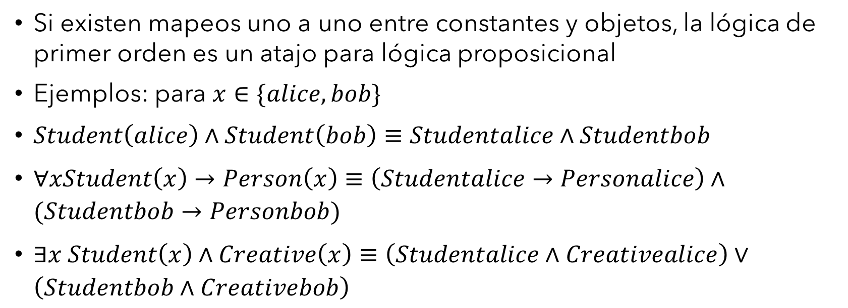
Convertir a lógica proposicional
Si existen mapeos uno a uno entre constantes y objetos, la lógica de primer orden es un atajo para lógica proposicional
Ejemplos: para $x∈\{alice, bob\}$
$Student\left(alice\right)∧Student\left(bob\right)≡Studentalice∧Studentbob$
$∀xStudent\left(x\right)→Person\left(x\right)≡\left(Studentalice→Personalice\right)∧(Studentbob→Personbob)$
$∃x Student\left(x\right)∧Creative\left(x\right)≡\left(Studentalice∧Creativealice\right)∨\left(Studentbob∧Creativebob\right)$

Slide 15
¡Inferencia!

Slide 16
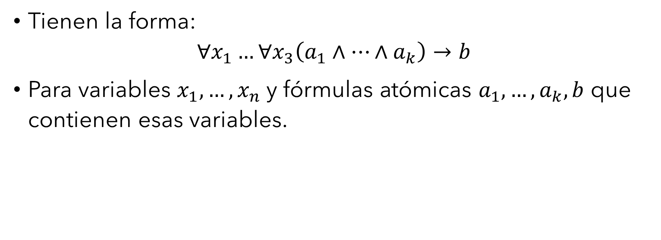
Clausulas definidas
Tienen la forma:
$$∀x_{1}…∀x_{3}\left(a_{1}∧…∧a_{k}\right)→b$$
Para variables $x_{1},…,x_{n}$ y fórmulas atómicas $a_{1},…,a_{k},b$ que contienen esas variables.

Slide 17

Intentemos modus ponens
$$\frac{a_{1},…,a_{k} ∀x_{1}…∀x_{n}\left(a_{1}∧…a_{k}\right)→b}{b}$$
Ejercicio: utilizar modus ponens para
$$\frac{P\left(alice\right) ∀xP\left(x\right)→Q\left(x\right)}{¿?}$$

Slide 18

Para la otra vez…
Inferencia en lógica de primer orden

